Slide 1









Slide 2


Siempre, (siempre) quiéreme siempre, (quiéreme siempre) tanto, (tanto) como yo a ti.

Slide 3



Nunca, nunca me olvides, dime, dime que si.

Slide 4

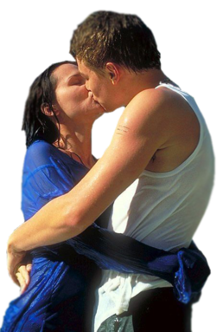

Cuando, (cuando) beso tu boca, (beso tu boca) nada, (nada) nada es mejor (nada es mejor).

Slide 5





Dame, dame tu vida, quiéreme siempre, dame tu amor.

Slide 6



Siempre, quiéreme siempre tanto, como yo a ti.

Slide 7



Nunca, nunca me olvides, dime, dime que si.

Slide 8



Cuando, beso tu boca, nada, nada es mejor.

Slide 9


Dame, dame tu vida, quiéreme siempre, dame tu amor.

Slide 10








Slide 11



Accede a la sección que desees desde aquí:
Propia Creación
De la Red
Dedicatorias | Fechas Especiales | Graciosos
Historia y Arte | Lugares | Musicales
Naturaleza y Ciencias | Política | Reflexión
Religiosos | Románticos | Salud
Dedicatorias | Fechas Especiales | Graciosos
Historia y Arte | Lugares | Musicales
Naturaleza y Ciencias | Política | Reflexión
Religiosos | Románticos | Salud
Si deseas recibir pps periódicamente en tu correo electrónico subscríbete aquí:

